Slide 1






Formació. Curs 2021-22
Recursos per a l'avaluació
Notes:
1

Slide 2
SESSIONS I PROGRAMA
METODOLOGIA I ELEMENTS TRANSVERSALS
PRIMERS PASSOS EN LA COOPERATIVA AMB PERSPECTIVA DE GÈNERE
SEGÜENTS PASSOS EN LA COOPERATIVA DES DEL DESENVOLUPAMENT SOSTENIBLE
RECURSOS PER A l'AVALUACIÓ
Notes:
2
2
2
2
2

Slide 3
Punt de partida

Slide 4



El Decret 119/2015, de 23 de juny, i l’Ordre ENS/164/2016, de 14 de juny, estableixen que l’ava-luació dels aprenentatges ha de ser contínua, global, formativa i formadora.
Avaluar comporta
Per regular el procés
Recollir dades
FORMATIVA
FORMADORA
Si les decisions les pren fonamentalment el mestre
Si les decisions fonamentalment l’alumne
Analizar-les i emetre judics
Per valorar el procés
Prende decisions
QUALIFICADORA
Les decisions comporten diferenciar graus d’aprenentatge i orientar
Notes:
4
4
4
4
4

Slide 5







Cap a una avaluació més…
Formativa
Col·legiada
Per:
Constatar els avenços
Detectar les dificultats
Esbrinar-ne les causes
Adoptar les mesures necessàries
On:
S’ha de tenir en compte l’opinió de tothom que participa en l’avaluació
Competencial
Qualitativa
Perquè:
S’evalua el procés d’assoliment de les competències
  AE - Assoliment excel-lent
  AN - Assoliment notable
  AS - Assoliment satisfactori
  NA - No assoliment
Ja que:
Aporta més información sobre el procés d’aprenentatge de cadascun del alumnes
Autèntica
Transversal
Ja que:
Es basa en la capacitat de l’alumne per resoldre problemas reals en contextos diversos
On:
S’avaluen per primera vagada les competències:
  digital
  aprendre a aprendre
  autonomia, iniciativa personal i emprenedoria
Objetiva
Perquè:
Es concreten les competències de cadascun dels àmbits com a objectius a assolir en acabar l’etapa
Equitativa
S’adapta a les possibilitats de cada alumne

Slide 6
Com ho fem?

Slide 7

Eines d'avaluació del KIT CuEmE
Escala de rangs
Check-list
FASE 0: ENS PREPAREM PER EMPRENDRE
EINA D’AVALUACIÓ
EINA DE SEGUIMENT
FASE 1: CREEM LA COOPERATIVA
EINA D’AVALUACIÓ
EINA DE SEGUIMENT
FASE 2: DISSENYEM LA IMATGE I COMUNIQUEM
EINA D’AVALUACIÓ
EINA DE SEGUIMENT
FASE 3: GENEREM IDEES DE PRODUCTES
EINA D’AVALUACIÓ
EINA DE SEGUIMENT
FASE 4: ESCOLLIM ELS PRODUCTES
EINA D’AVALUACIÓ
EINA DE SEGUIMENT
FASE 5: CERQUEM FINANÇAMENT
EINA D’AVALUACIÓ
EINA DE SEGUIMENT
FASE 6: PRODUÏM
EINA D’AVALUACIÓ
EINA DE SEGUIMENT
FASE 7: FEM LA VENDA
EINA D’AVALUACIÓ
EINA DE SEGUIMENT
FASE 8: RECOLLIM ELS FRUITS DE LA COOPERATIVA
EINA D’AVALUACIÓ
EINA DE SEGUIMENT
EINA D’AVALUACIÓ FINAL DEL PROJECTE

Slide 8
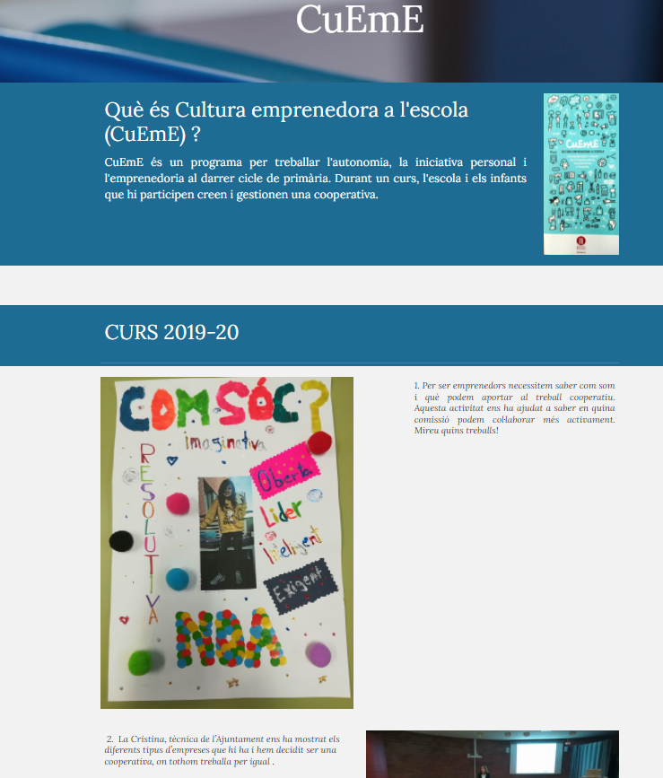
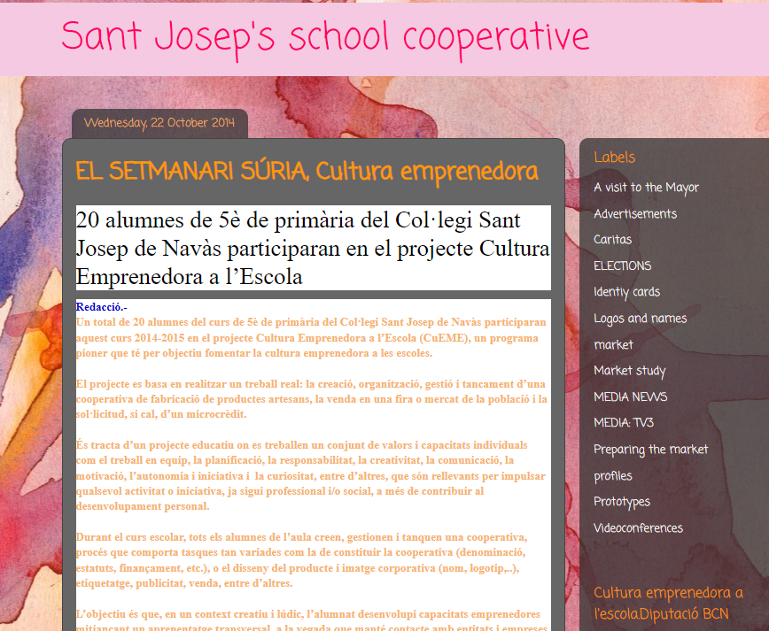
FASE 2: CREACIÓ DEL BLOG
Diari de la cooperativa (Carpeta d'aprenentatge)
https://sites.google.com/xtec.cat/projectesescolatiana/cueme
http://santjosepschoolcooperative.blogspot.com/

Slide 9









Treball en sales
Notes:
9

Slide 10










Exemple d'eina d'avaluació
Clauer emprenedor
Capacitats emprenedores
Codi de colors

Slide 11




Assistència Tècnica de la Formació CuEmE
formacio.cueme@gmail.com
985692227 691646338

